Slide 1
Virusuitbraak modelleren
Het SIR model in Coach
Notes:
Inmiddels weten de leerlingen met welk virus zij te maken hebben: een gemodificeerd pokkenvirus met een enorm hoog sterftecijfer en waarvoor geen vaccin of antivirus bestaat. Om in te kunnen schatten welke gevolgen er zullen optreden door het uitbreken van het virus, leert het team in deze les hoe een virusuitbraak kan worden gemodelleerd in Coach. Aan het einde van de les zal hen duidelijk worden dat er snel gehandeld moet worden; de terroristen moeten worden gestopt voordat het virus uitbreekt!

Slide 2
Inhoudsopgave
Virusuitbraak:
parameters en variabelen
Het SIR model
introductie
het model verbeteren
het model toepassen op deze casus
Notes:
Les opstart: uiteenzetten van de opbouw van deze les over Epidemiologie: het kunnen modelleren van een virusuitbraak met een Coach model.

Slide 3
Virusuitbraak
Stel er is één leerling besmet met een virus, hoe lang zou het dan duren voordat de hele school ziek is?
Wat moet je dan over de situatie weten om hierover een uitspraak te kunnen doen?
Bedenk de benodigde variabelen:
Denken, delen, uitwisselen (± 3 min per onderdeel)
Notes:
De leerlingen worden gevraagd om na te denken over een situatie waarin een virus uitbreekt: bijvoorbeeld de griep op een school. In een DDU werkvorm bedenken ze welke variabelen je moet weten om hier een uitspraak over te kunnen doen (grootte van de groep mensen, besmetbaarheid, etc.)
Uiteindelijk kunnen in het laatste onderdeel van de DDU de benoemde variabelen worden opgeschreven op een flip-over of een whiteboard. Het is belangrijk dat de docent goed uitlegt wat er van de leerlingen wordt verwacht tijdens DDU en hoeveel tijd ze voor ieder onderdeel krijgen.
Uitleg DDU werkvorm:
1. Denken: de leerling krijgt een vraag van de docent of moet een som oplossen of een begrip beschrijven. De leerlingen krijgen elk enige tijd om daar over na te denken.
2. Delen: nu vertellen de leerlingen elkaar wat hun antwoord of oplossing is. Ze kunnen met elkaar vergelijken en eventueel hun oplossing of antwoord bijstellen.
3. Uitwisselen: nu worden door de docent verschillende leerlingen aangewezen om hun antwoord te geven of hun oplossing op het bord te zetten. Aan de andere leerlingen wordt regelmatig om commentaar gevraagd.

Slide 4
Virusuitbraak
De groepen zijn:
Totaal aantal mensen
Hoeveel mensen zijn nog niet ziek, maar er wel vatbaar voor?
Hoeveel mensen zijn geïnfecteerd?
Hoeveel mensen zijn genezen?
Notes:
De groepen die door de leerlingen zijn benoemd kunnen nu worden vergeleken met die in het SIR model en kort toegelicht (zie sheet).

Slide 5
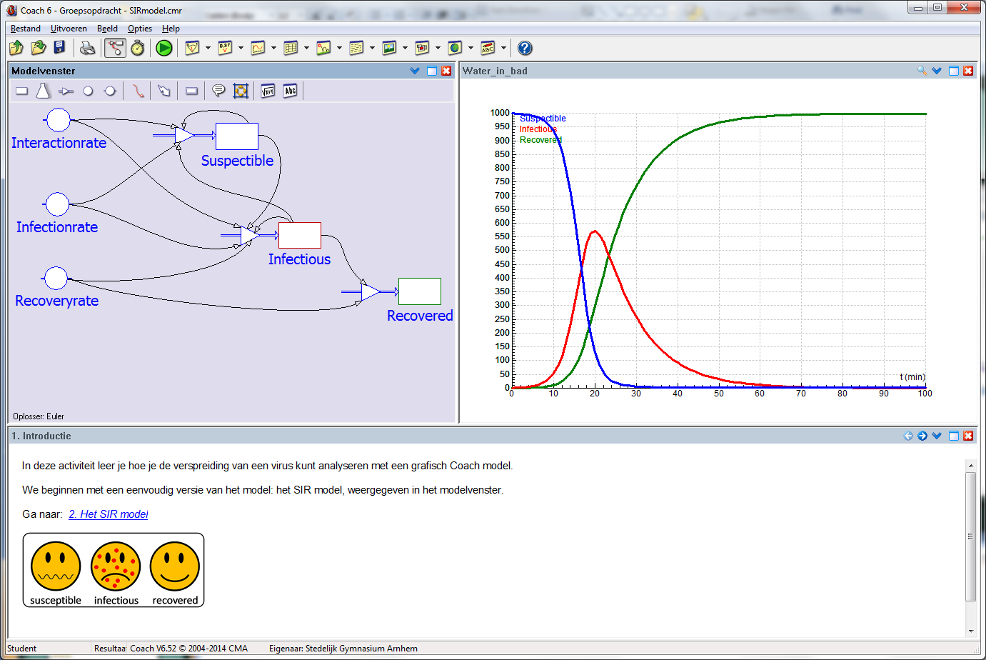
SIR model in Coach
Notes:
Dit is het startscherm dat de leerlingen dadelijk zullen zien wanneer zij het Coach model openen. De eerder benoemde variabelen en parameters kunnen worden aangewezen en het verloop van de diagram kan worden besproken. Vervolgens kunnen de leerlingen aan het werk worden gezet: alle verdere instructies en opgaven zijn te vinden in het tekstscherm in Coach (linksonder).

